Slide 1
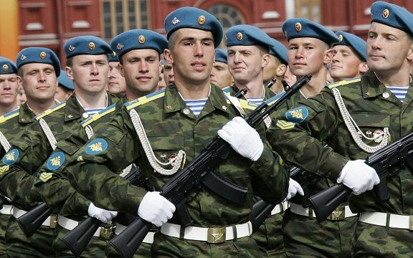
По страницам армейской службы

Slide 2
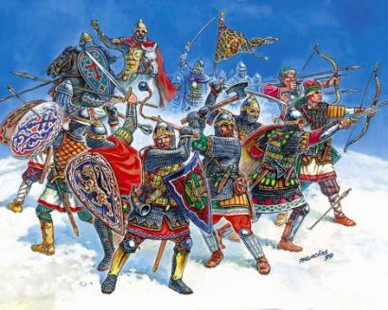
Викторина
Как назывались первые русские воины?
(Дружинники)
Назовите имена русских полководцев и военачальников, с которыми связаны победы русского оружия до 1917 года.
(А. Невский, Д. Донской, А.В. Суворов, М.И. Кутузов и др.)
Какому русского полководцу принадлежат эти известные высказывания: «Пуля - дура, штык - молодец», «Сам погибай, а товарища выручай», «Тяжело в учении – легко в бою».
(А.В. Суворову)

Slide 3
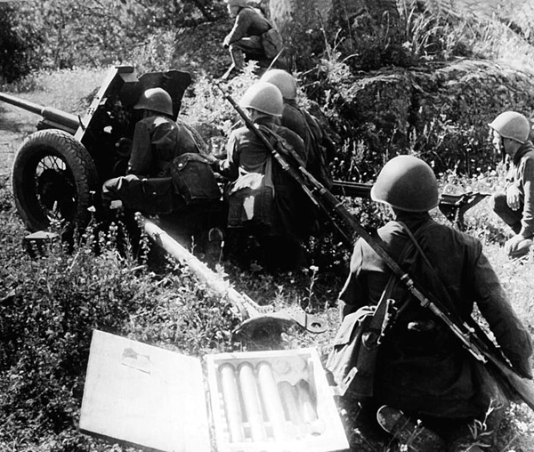
Викторина
Назовите виды холодного оружия.
(Шпага, сабля, шашка, кинжал, нож, штык, меч)
Как называется часть войск,
идущая впереди главных сил?
(Авангард)
Какие воинские звания существует в современной армии?
(Рядовой, ефрейтор, младший сержант, сержант, прапорщик, старший прапорщик, младший лейтенант, лейтенант, старший лейтенант, капитан, майор, подполковник, полковник, генерал, генерал-майор, генерал-лейтенант, генерал-полковник, генерал армии, маршал)

Slide 4
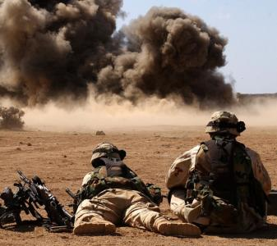
Викторина
О ком в армии говорят, что они ошибаются один раз в жизни?
(О саперах, ошибка которых в работе может стоить им жизни)
Как называется повозка для пулемета, прославленная в известной песни о гражданской войне?
(Тачанка)
Как прозвали в народе гвардейский миномет «БМ – 13» в годы Великой Отечественной войны?
(«Катюша»)

Slide 5
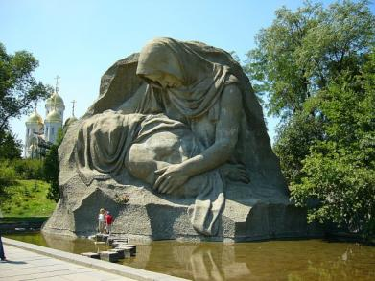
Викторина
Каким городам после Великой Отечественной войны было присвоено почетное звание «Город – герой»?
(Москва, Ленинград (Санкт-Петербург), Сталинград (Волгоград), Тула, Киев, Одесса, Новороссийск, Керчь, Минск, Брест)
Имена каких полководцев и военачальников Великой Отечественной войны вы знаете?
(Г.К. Жуков, Р.Я. Малиновский, А.М. Василевский, И.С. Конев и др.)

Slide 6
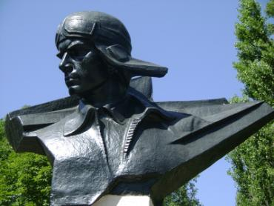
Викторина
Какой подвиг в годы Великой Отечественной войны совершил летчик капитан Николай Гастелло?
(Он направил свой горящий самолет на колонну вражеских танков и автомашин)
Назовите имена летчиков – трижды Героев Советского Союза, получивших эти звания за подвиг в годы Великой Отечественной войны.
(А.И. Покрышкин, М.Н. Кожедуб)
Как называется здание, в котором живут солдаты?
(Казарма)

Slide 7
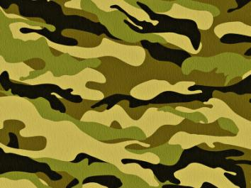
Викторина
Чем прославились Н.Ф. Макаров, М.Т. Калашников, В.А. Дегтярев?
( Н.Ф. Макаров изобрел пистолет, М.Т. Калашников – автомат, В.А. Дегтярев – пулемет)
Как называют бойца, владеющего искусством меткой стрельбы?
(Снайпер)
Что такое камуфляж?
(Маскировка предметов путем окраски полосами, пятнами, искажающими их очертания)

Slide 8
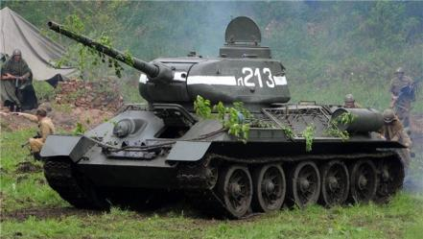
Викторина
Какие головные уборы носят солдаты?
(Фуражка, каска )
Что такое наряд вне очереди?
(Армейское взыскание –требование выполнить очередную работу)
Какой танк считался самым лучшим в период второй мировой войны? Под чьим руководством эта легендарная машина была создана?
(Лучшим танком второй мировой войны считается легендарная машина Т-34, созданная под руководством М.И. Кошкина, И.А. Кучеренко, А.А. Морозова)

Slide 9
Викторина
Кто четыре раза был удостоен звания Героя Советского Союза?
(К. Жуков)
Какое подразделение солдат обозначается тем же словом, что и источник питания постоянного электрического тока?
(Батарея)
Какое подразделение солдат обозначается тем же словом, что и приспособление в ударном механизме?
(Взвод)
Назовите фамилию автора музыки гимна России.
(Александров)

Slide 10
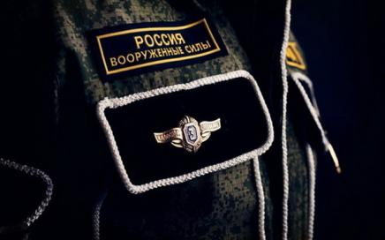
Викторина
Секретное условное слово или фраза, которые используются для опознавания своих людей в караульной службе.
(Пароль)
Название какого огнестрельного оружия начинается нотой?
(Револьвер)
Название какой форменной одежды состоит из названия морского животного и хвойного дерева?
(Китель)
Во что должен стрелять спортсмен в стендовой стрельбе?
(В тарелку)

Slide 11
Викторина
В ритме какого танца написана знаменитая песня военных лет «Синий платочек»?
(В ритме вальса)
Кто автор известного крылатого выражения: «Пришел, увидел – победил!»?
(Юлий Цезарь)
Памятник этим людям стоит в самом центре Москвы, на Красной площади. Свой подвиг они совершили в 1612 г. Назовите их имена.
(Кузьма Минин и Дмитрий Пожарский)

Slide 12
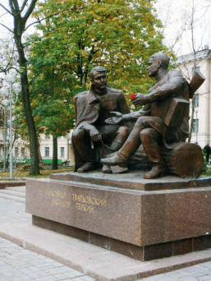
Викторина
Этому литературному герою – солдату Великой Отечественной войны – поставлен памятник на родине его автора в древнем русском городе Смоленске. Назовите автора и его героя.
(АлександрТвардовский и его герой Василий Теркин)
Какое название радиолокационной установки и огнестрельного оружия можно читать как слева направо, так и справа налево?
(Радар, наган)
Специальное транспортное средство либо прицеп, предназначенный для приготовления пищи и организации горячего питания в полевых (походных) условиях, на удаленных объектах, в военных частях, где отсутствуют стационарные объекты для приготовления пищи.
(Полевая кухня)

Slide 13
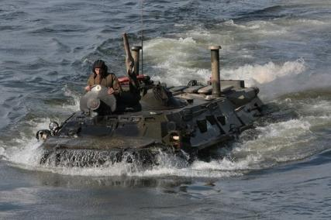
Викторина
Первый армейский самозарядный пистолет СССР, разработанный в 1930 г. российским конструктором Ф.В. Токаревым на Тульском оружейном заводе.
(Пистолет ТТ)
Род береговых войск, специально предназначенный и подготовленный для ведения боевых действий в составе морских, воздушных и воздушно-морских десантов (самостоятельно или совместно с Сухопутными войсками и Воздушно-десантными войсками), а также для обороны побережья (военно-морских баз, портов, пунктов базирования и береговых объектов).
(Морская пехота)

Slide 14
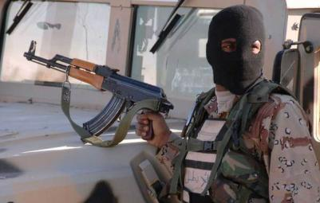
Викторина
Прямоугольный кусок теплой и прочной ткани (примерно 35 х 90 см), который использовался вместо носка. Особым образом наматывается на ногу, лучше, чем носок, сохраняет тепло.
(Портянка)
Автомат, разработанный в 1947 г. выдающимся советским конструктором стрелкового оружия и принятый на вооружение Советской Армии. Послужил основой для создания целого семейства боевого и гражданского стрелкового оружия различных калибров. Является эталоном надежности и простоты обслуживания.
(Автомат Калашникова)

Slide 15
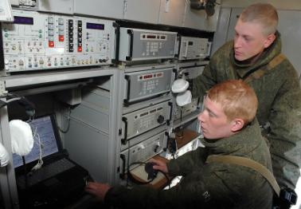
Викторина
Специальные войска, предназначенные для развертывания системы связи и обеспечения управления объединениями, соединениями и подразделениями Сухопутных войск в мирное и военное время. На них возлагаются также задачи по эксплуатации систем и средств автоматизации на пунктах управления.
(Войска связи)

Slide 16
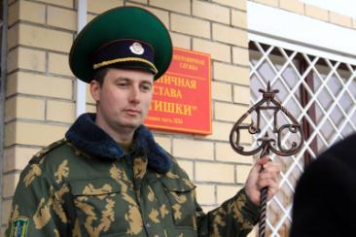
Викторина
Вооруженные силы.
(Армия)
Выпускник военного училища.
(Офицер)
Солдат, охраняющий рубежи Родины.
(Пограничник)
Бывает сторожевая, походная, пограничная.
(Застава)
Ручной разрывной снаряд.
(Граната)

Slide 17
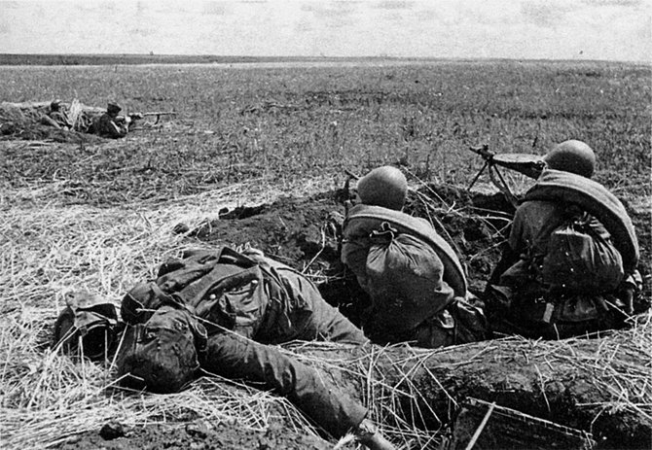
Викторина
Мужское имя и пулемет в гражданскую войну.
(Максим)
Холодное оружие.
(Меч)
Команда стрелять.
(«Пли»)
Укрытие, из которого солдаты стреляют.
(Окоп)
Воинское подразделение, несущее охрану чего-нибудь или кого-нибудь.
(Караул)

Slide 18
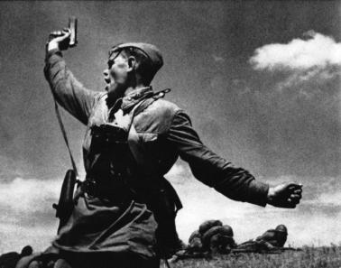
Викторина
Место расположения военачальника.
(Ставка)
Войсковая часть, расположенная в
городе, крепости.
(Гарнизон)
Отборная часть армии.
(Гвардия)
Передвижение войск на новое
направление с целью нанесения
удара.
(Маневр)
Место расположения войск к бою.
(Позиция)

Slide 19
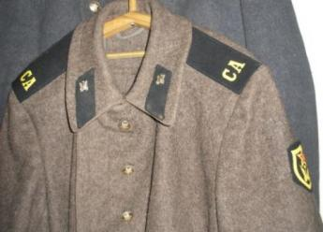
Викторина
Крупное соединение войск.
(Корпус)
Военное укрепление, которое
состоит из вала и рва перед ним.
(Редут)
Военный термин, обозначающий
внезапное нападение.
(Атака)
Краткий доклад военнослужащего
старшему по званию.
(Рапорт)
Солдатское пальто.
(Шинель)

Slide 20
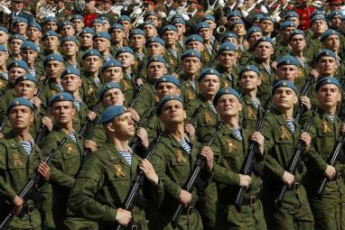
Викторина
Место, где можно пострелять по мишеням.
(Тир)
Тяжелая боевая машина (из четырех букв).
(Танк)
Торжественный смотр войск.
(Парад)
Передвижение войск.
(Маневр)
Набег отряда военных в тыл противника.
(Рейд)

Slide 21
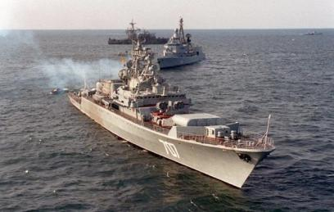
Викторина
Главный начальник на корабле.
(Капитан)
Подросток, но полноправный
матрос.
(Юнга)
Морской повар на корабле.
(Кок)
Защищенное от волн место для
судов.
(Порт)
Помещение на судне.
(Рубка)

Slide 22
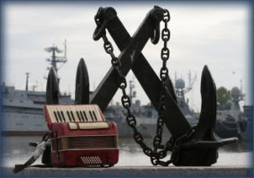
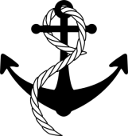
Викторина
Часть помещения на подводной лодке или корабле.
(Отсек)
Приспособление для удержания судна на стоянке на открытой воде.
(Якорь)
Объединение военных кораблей.
(Эскадра)
Часть снаряжения корабля, при помощи которого он плывет во время ветра.
(Парус)
Проводник морских судов.
(Лоцман)

Slide 23
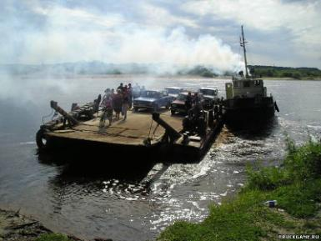
Викторина
Морской сигнал «спасите наши души».
(SOS)
Какой раскатистый звук издает море?
(Рокот)
Не зная его, не суйся в воду.
(Брод)
Плавучая переправа.
(Паром)

Slide 24
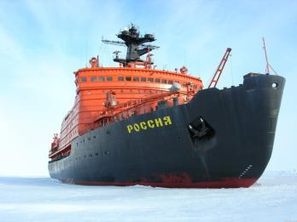
Викторина
Морская буря.
(Шторм)
У моряков Восток - ост, Запад -
вест, Юг - зюйд, а Север?
(Норд)
Судно, способное проходить во льдах.
(Ледокол)
Судно, работающее на атомной энергии.
( Атомоход)

Slide 25
Презентацию подготовила Сироштанова Е.А., МБОУ СОШ № 76, п. Гигант 2014 год

